Slide 1
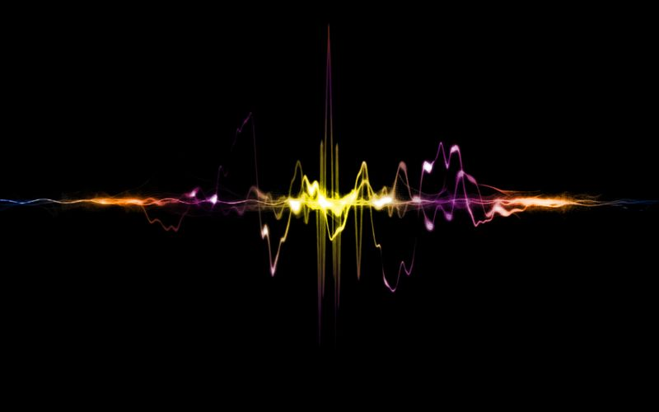
Звук
Підготувала учениця 11 класу
Стрельчук Катерина

Slide 2
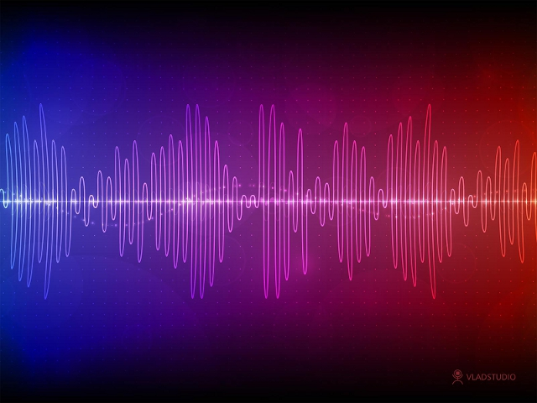
Звук – це коливання фізичних тіл (наприклад, повітря, води, металу), що поширюються від джерела коливань та сприймаються вухом людини та тварин.

Slide 3
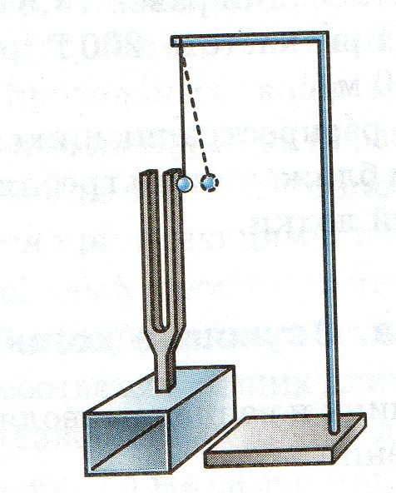
Ударимо по камертону молоточком. Якщо піднести до камертона кульку то вона почне коливатись і вдарятись в камертон до тих пір поки він буде звучати.Коливання поширюються в просторі та утворюють звук, що ми чуємо.

Slide 4
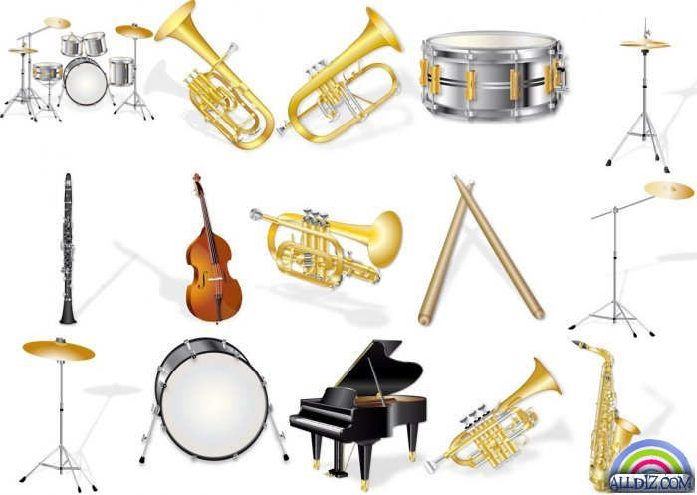
Джерела звуку-це тіла що звучать

Slide 5
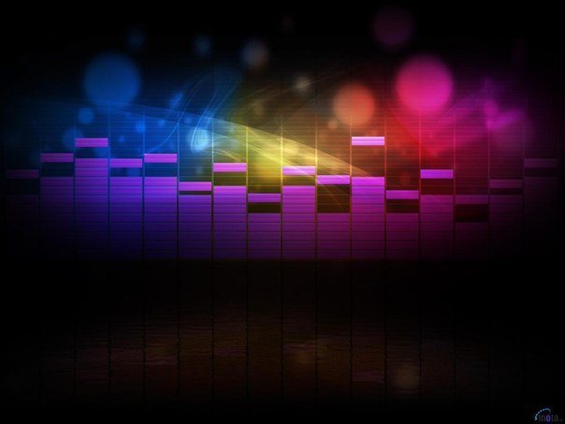
Характе-ристики звуку
Гучність
Тембр
Тон
Висота
Швидкість

Slide 6
Гучність звуку.
Гучність звуку, обумовлена його дією на вухо, є оцінкою суб'єктивною. Чим більше потік енергії, що притікає до вуха, тим більше гучність. Для вимірювання гучності користуються децибелами (дБ)

Slide 7


Розрізняють наступні види акустичних хвиль:
повздовжні хвилі — для яких коливання в кожній точці простору паралельні до напрямку розповсюдження. Характерні для газів рідин і твердих тіл;
поперечні (зсувні) хвилі — у яких коливання відбуваються в площині, перпендикулярній до напрямку поширення. Характерні для твердих середовищ.
Повздовжні хвилі
Поперечні хвилі

Slide 8
Сприйняття за допомогою слуху створює акустичний простір, центр якого в кожен даний момент перебуває там, де перебуває джерело звуку, — на відміну від візуального простору, центром якого є кожна сприймаюча за допомогою зору людина.

Slide 9
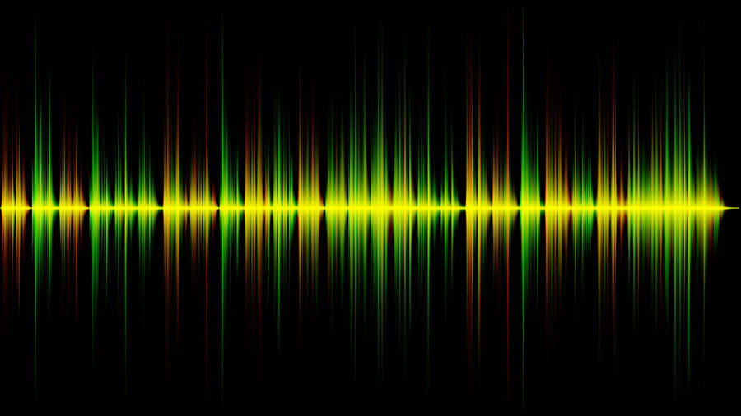
Серед вловимих звуків варто особливо виділити фонетичні, мовні звуки й фонеми (з яких складається усне мовлення) і музичні звуки (з яких складається музика).

Slide 10
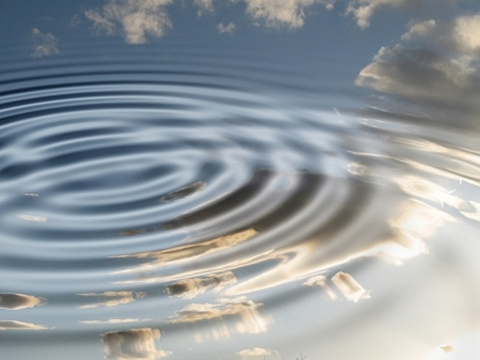
Провідники звуку
Звукова хвиля може проходити самі різні відстані. Звуки передаються по повітрю. Але провідником звуку може бути не тільки повітря.
Необхідна умова поширення звукових хвиль - наявність матеріального середовища.

Slide 11
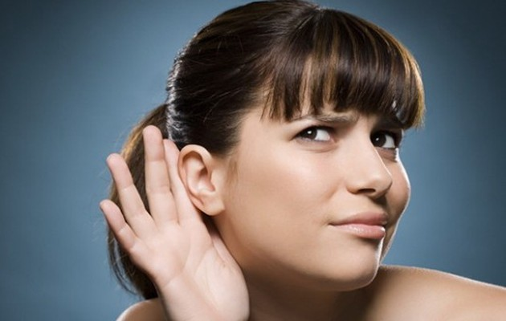
Слух у людини не найкращий серед представників живої природи. Чому ж не усі звукові коливання чує людина? Виявляється тіла можуть мати різну частоту коливань.

Slide 12
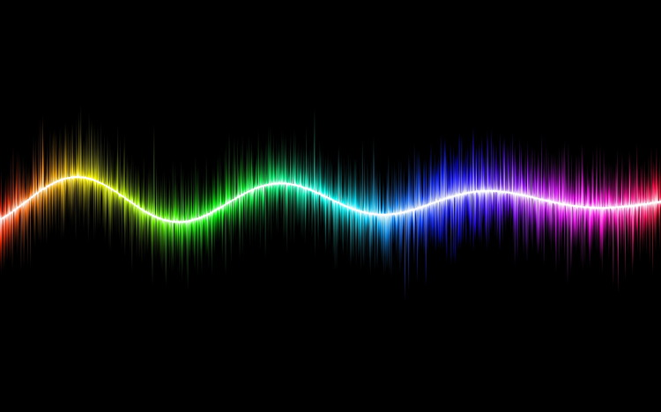
Ми чуємо лише звуки, які створюють тіла, що здійснюють від 16 до 20 000 коливань за секунду (16 Гц – 20 000 Гц). Такі коливання називають акустичними (з грецької akustikos – слуховий). Розділ фізики, який вивчає такі звуки, називають акустикою.

Slide 13

Якщо тіло здійснює менш як 16 коливань за одну секунду (16 Гц), то такі коливання називаються інфразвуком .
Якщо тіло здійснює понад 20 000 коливань за одну секунду (20 000 Гц), то такі коливання називаються ультразвуком .

Slide 14
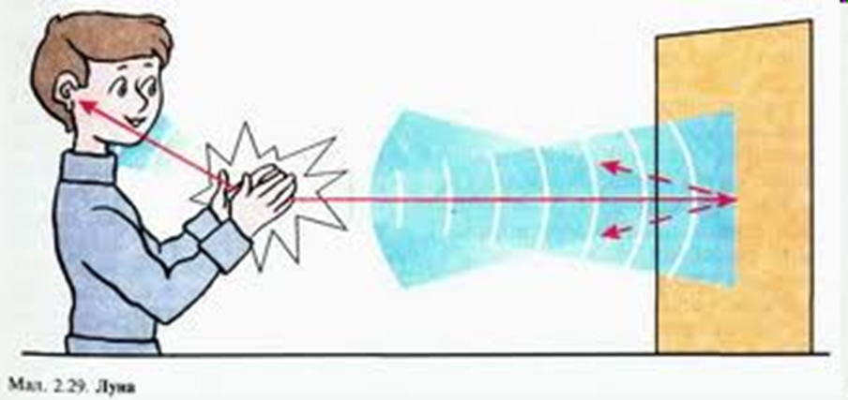
Як виникає луна (відлуння)?
Явище полягає в тому, що звук від джерела, дійшовши до якої-небудь перешкоди, відбивається від неї і повертається до місця, де він виник. Отже, луна є відбитою від перешкоди звуковою хвилею.

Slide 15


Slide 16
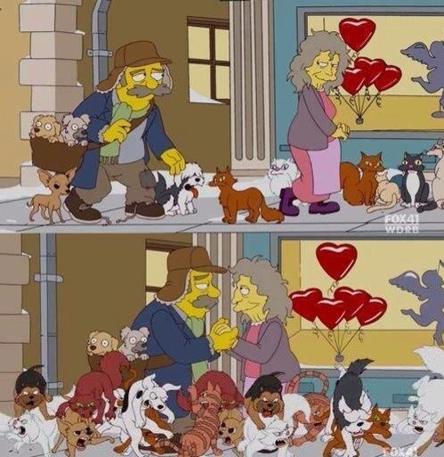
Дякую за увагу!

